Slide 1
Sistemas Operativos
PROCESOS – Primera Parte
Estados y demás

Slide 2
Repaso
Arquitectura de Von Newman
Buses de Control, Direcciones y Datos
Registros del Procesador (Program Counter/PC / Program Status Word / PSW), etc
Ciclos de instrucciones
Interrupciones (breve clasificación)
IRQ (y el Programmable Interrup Controller)
Interrupt ReQuest/Solicitud de interrupción: canales utilizados para gestionar dispositivos periféricos (línea de interrupción directa de los periféricos que contactan al CPU cuando requieren atención).
Definición de palabra – Memoria Cache

Slide 3
Proceso
¿ Qué es un proceso?
Un programa en ejecución
Una instancia de un programa ejecutado en un computador
La entidad que se puede asignar y ejecutar en un procesador
Una unidad de actividad caracterizada por la ejecución de una secuencia de instrucciones, un estado actual y un conjunto de recursos asociados.

Slide 4
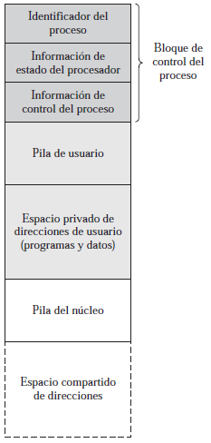
Procesos
Estructuras de Control del Proceso
Atributos del proceso
Identificación del proceso
(ID propio y de subprocesos. ID de usuario)
Información de estado del Procesador
Registros de Estado y Control (PC, Modo, etc.)
Información de control del proceso
Estado del CPU, Prioridad, Planificación, etc.
Imagen del Proceso
Bloque de Control del Proceso (PCB)
Pila del Usuario
Programa y datos del Usuario
Pila del Sistema

Slide 5
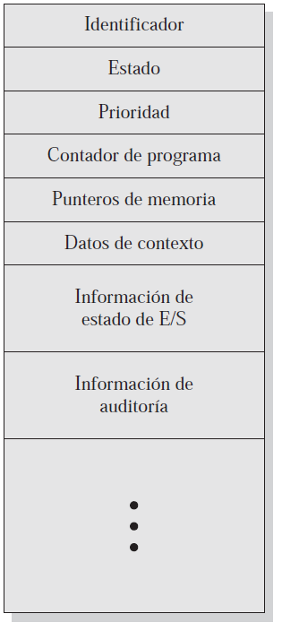
Procesos
Process Control Block (PCB)
Residente en Memoria Principal (RAM) durante la vida del proceso
Herramienta clave para que un SO provea Multiprocesamiento
Contiene la información del contexto actual del proceso
Proceso
Código del programa + Datos + PCB + Pila
Imagen 1

Slide 6
Proceso
Estructuras de Control
¿Cómo controla el SO la ejecución de los procesos y la asignación de recursos?
Funciones del núcleo
Tablas de Memoria
Tablas de Entrada/Salida (Dispositivos)
Tablas de Archivos
Tablas de Procesos

Slide 7
Procesos
Funciones del Núcleo para manejo de procesos
Gestión de procesos
Creación y terminación
Planificación y activación
Intercambio
Gestión de los PCBs
Gestión de memoria
Reserva de espacio de direcciones
Swapping (mover a MV)
Gestión de Páginas y Segmentos
Gestión de Entrada/Salida
Gestión de Buffers
Reserva de E/S y de dispositivos para los procesos
Funciones de soporte
Gestión de interrupciones
Auditoría
Monitorización

Slide 8
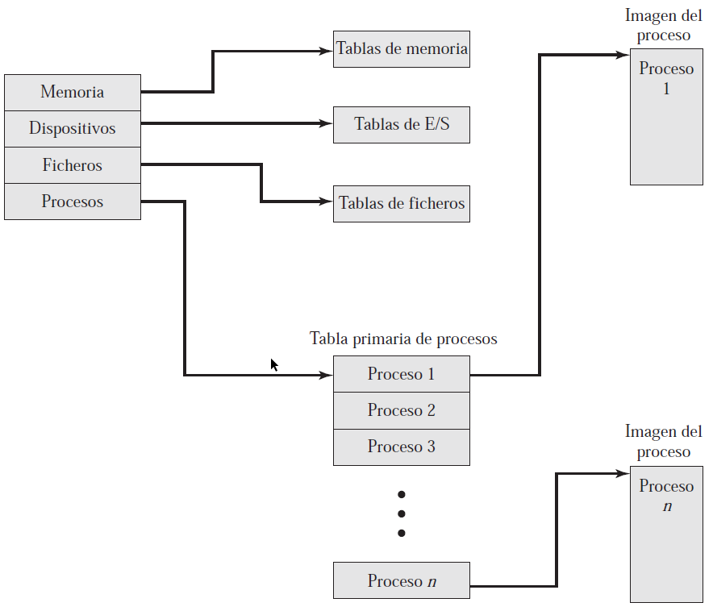
Procesos
Estructuras de Control del SO
Tabla de Memoria Referencias a ubicaciones de los procesos
Tabla de Entrada/Salida Referencias a los dispositivos de E/S
Tabla de Archivos
Referencias a los archivos utilizados por los procesos
Tabla de Procesos
Referencias a las estructuras de control de los procesos dentro del sistema (PCBs).

Slide 9
Procesos
“La principal tarea de un SO es la responsabilidad de ejecutar y controlar procesos, incluyendo el orden en que serán ejecutados y los recursos que se les asignarán”
William Stallings, Operating Systems – Internals and Design Principles 8th Edition
Describimos el comportamiento de un proceso como el Estado que el mismo puede tomar.
Conocer el Estado de un proceso ayuda a entender la condición en la que éste se encuentra
Las conductas posibles de describen en Modelos de Estados

Slide 10
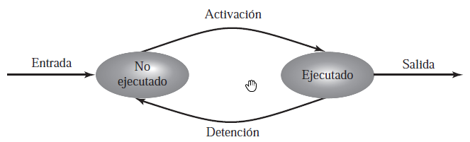
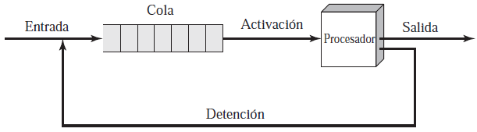
Procesos
Modelo de 2 Estados
Diagrama de Colas
La activación de un proceso (asignación del Procesador) es realizada por el Dispatcher
La detención ocurrirá por Time Out, interrupción o finalización

Slide 11
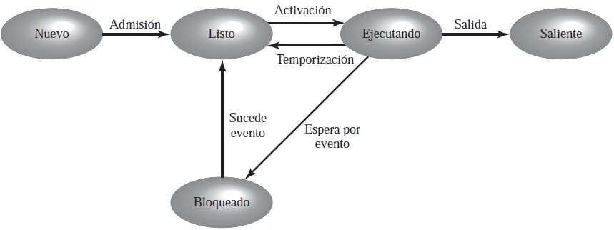
Procesos
Modelo de 5 Estados
Tres estados más
Nuevo (New): Proceso en Memoria Principal creado pero no admitido para ejecución
Saliente (Exit): Proceso terminado (correcto o por error)
Bloqueado (Blocked): Proceso en Memoria Principal a la espera de un evento
En el modelo de 5 Estados “No Ejecutando” pasa a llamarse “Listo” (Ready)

Slide 12
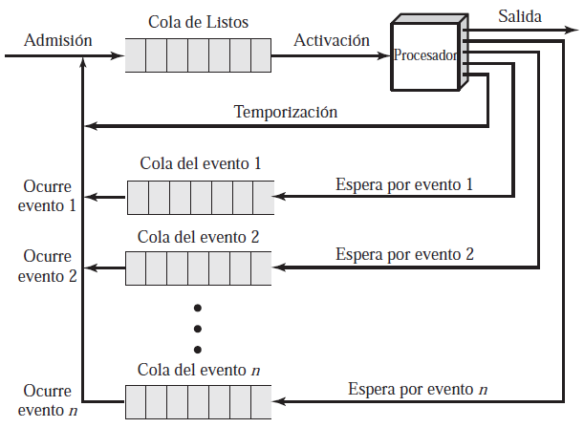
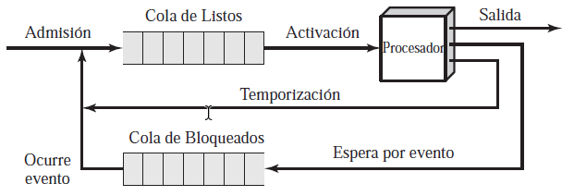
Procesos
Diagrama de Colas
(única cola de bloqueo)
Diagrama de Colas
(Múltiples colas de bloqueo)

Slide 13
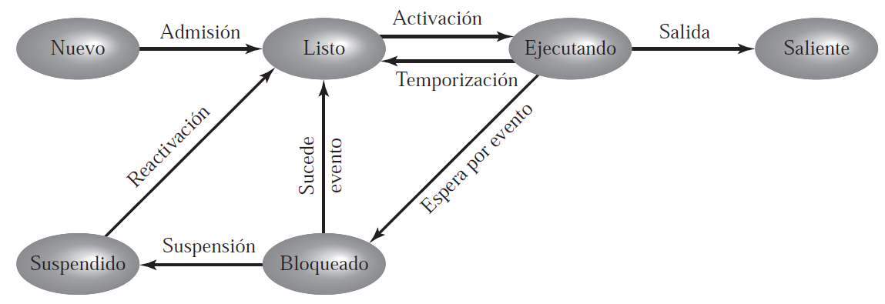
Procesos
Suspensión
Suspender es mover un proceso a Memoria Virtual (Swap).
Memoria Principal = RAM
Memoria Secundaria = Disco/Memoria Virtual (MV)
La suspensión de un proceso permite traer otro nuevo a MP
Un nuevo estado se genera: «Suspendido»
Twitter: @sisoputnfrba
https://www.utn.so/
13

Slide 14
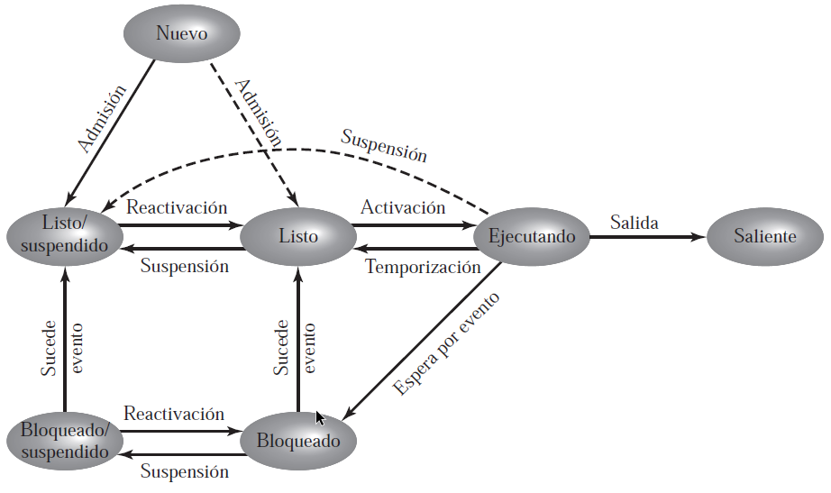
Procesos
Suspensión en más de un estado
La suspensión se separa en 2 estados nuevos:
«Bloqueado Suspendido»
Ayuda a suspender procesos con largas esperas por eventos
«Listo Suspendido»
Deja listos los procesos cuyos eventos esperados han ocurrido, para ser traídos a MP en cuanto sean requeridos

Slide 15
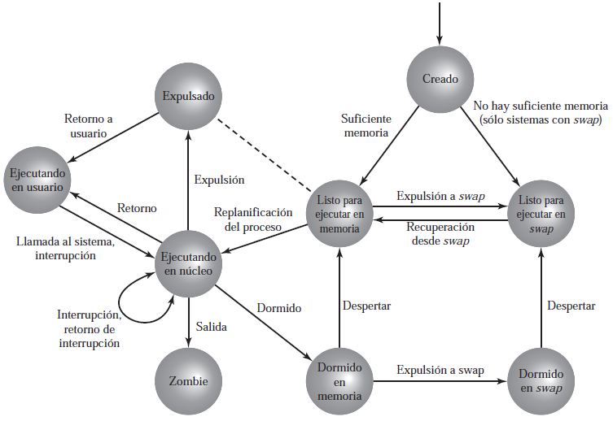
Procesos
Diagrama de 9 Estados
El diagrama de 9 estados es un ejemplo de cómo UNIX SVR4 administra las conductas de sus procesos.
NO TODOS LOS SISTEMAS OPERATIVOS GESTIONAN LOS PROCESOS CON LOS MISMOS ESTADOS

Slide 16
Proceso
Operaciones más comunes con procesos
Creación de Procesos
Cambio de Procesos
Diferencias entre cambios de procesos y contextos

Slide 17
Procesos
Creación de un Proceso
Cambio de Procesos
Un proceso es creado…
Asignando un ID de proceso único
Reservando espacio (para la imagen)
Inicializando el PCB
Estableciendo enlaces
Ajustando las estructuras de datos y de control del SO
Intercambiar procesos implica…
Interrupción del proceso actual (por temporización, trap, o llamada al sistema)
Cambio de modo (Mode Switch)
Cambio del proceso (Process Switch)
Actualización de estados de los procesos entrante y saliente, cambio de los registros del procesador (contexto), etc.

Slide 18
Procesos
Cambio de Contexto VS
Cambio de Proceso
El sistema cambia de la ejecución del proceso, a ejecución del núcleo
Por lo menos un Cambio de Modo (Mode Switch) es requerido
La operación es relativamente costosa en términos computacionales
Cambio de Proceso (Process Switch)
Requiere guardar el estado del proceso actual (saliente), y restaurar el estado del próximo proceso (entrante)
Se requieren 2 Context Switches (ingreso y salida de Modo Núcleo por cada proceso)

Slide 19

Procesos ¿Preguntas?

Slide 20

Procesos

